Slide 1


La conciencia de grupo del Área 09 en preparación para la Conferencia de Servicios Generales de 2021
Ed L, Mid-Southern California Area 09
Panel 70 delegate
msca09delegate70@yahoo.com
Cell: (760) 964-0012
https://www.dropbox.com/s/9096wg11w1dufem/%40Gathering%20Area%2009%20Group%20Conscience.3-7-2021.Spanish.pdf?dl=0

Slide 2
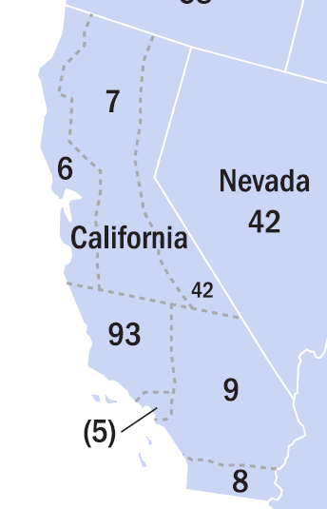
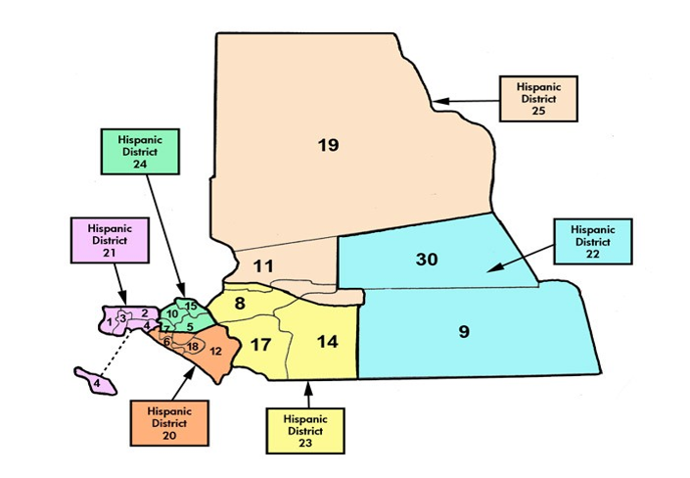
Área 09: Desde 1958, VIII Congreso
62,300 Miembros
2,003 Groupos
24 Distritos
6 Hispano
1 Delegado
RSG!
???
Conferencia

Slide 3
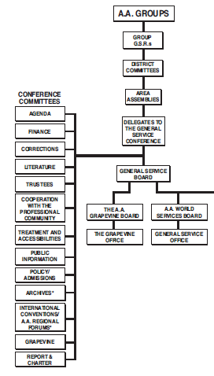
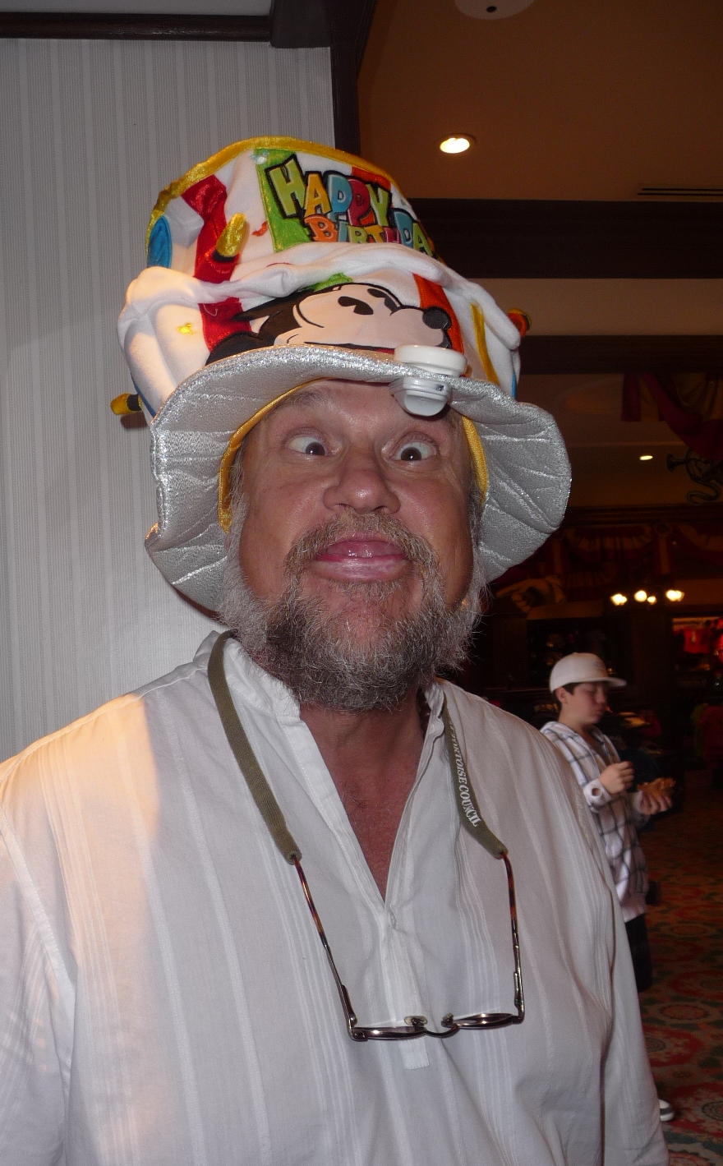
13 Comités de Conferencias
Agenda = 10 Elementos de la agenda
Cooperación con la Comunidad Profesional = 4
Correcciones = 3
110 Elementos de la agenda
Finanzas = 9
Grapevine & La Viña = 6
Literatura = 37
Política y Admisiones = 10
Información Pública = 10
Informe y Carta = 5
Tratamiento y Accesibilidades = 4
Fideicomisarios = 8
Archivo = 2
Convenciones Internacionales/Foros Regionales = 2

Slide 4
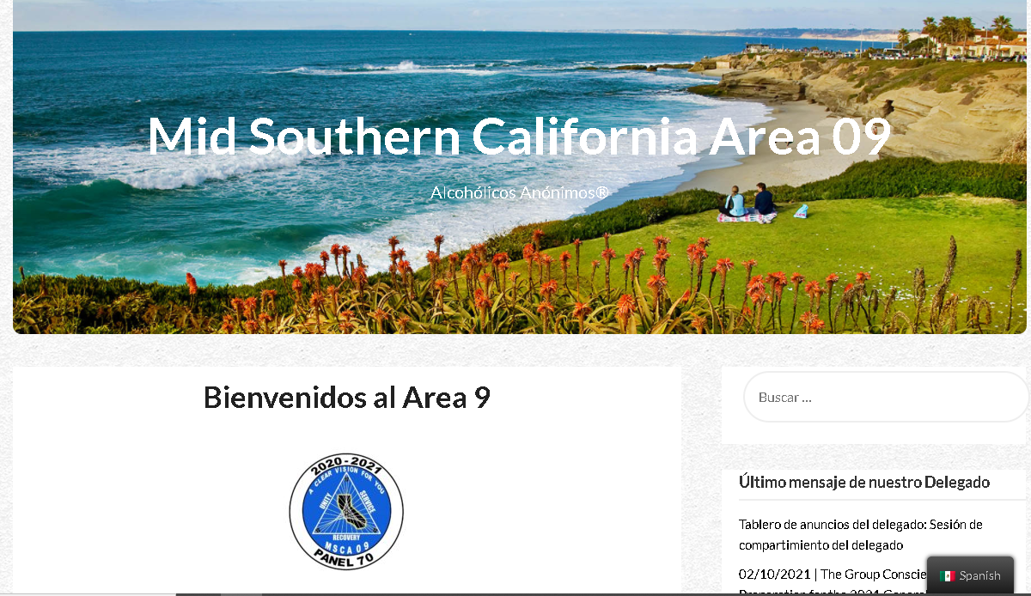

Comunicación por sitio web
msca09aa.org

Slide 5
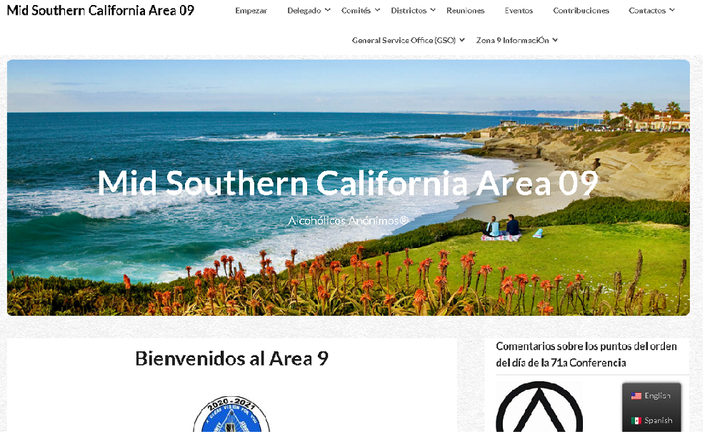

Acceso a los elementos finales de la agenda

Slide 6
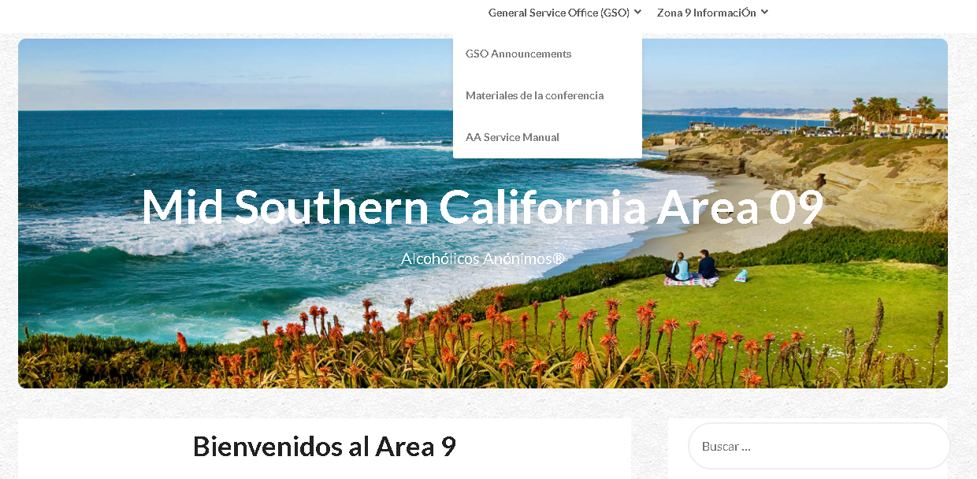
Elementos de la agenda disponibles públicamente

Slide 7
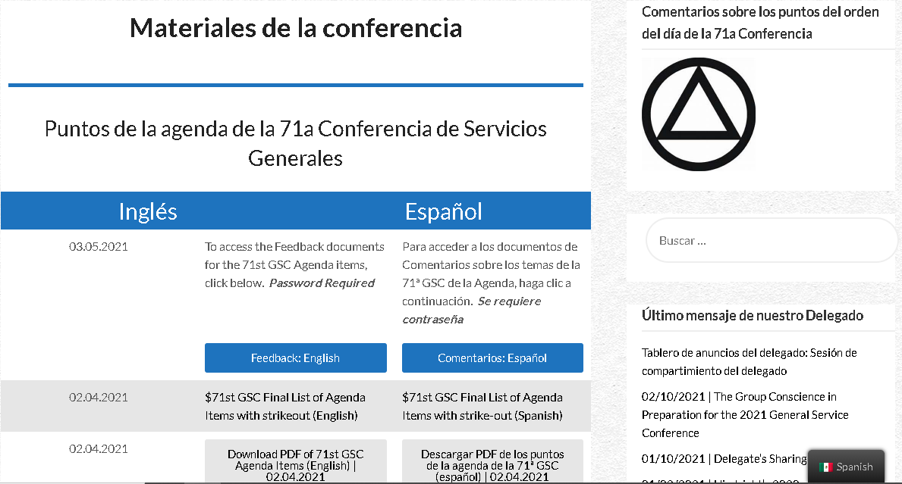
Con y Sin entrada
https://www.dropbox.com/s/9lbs9e8luiuwvr7/%2471st%20GSC%20Final%20List%20of%20Agenda%20Items%20with%20strike-out%20%28Spanish%29.pdf?dl=0

Slide 8
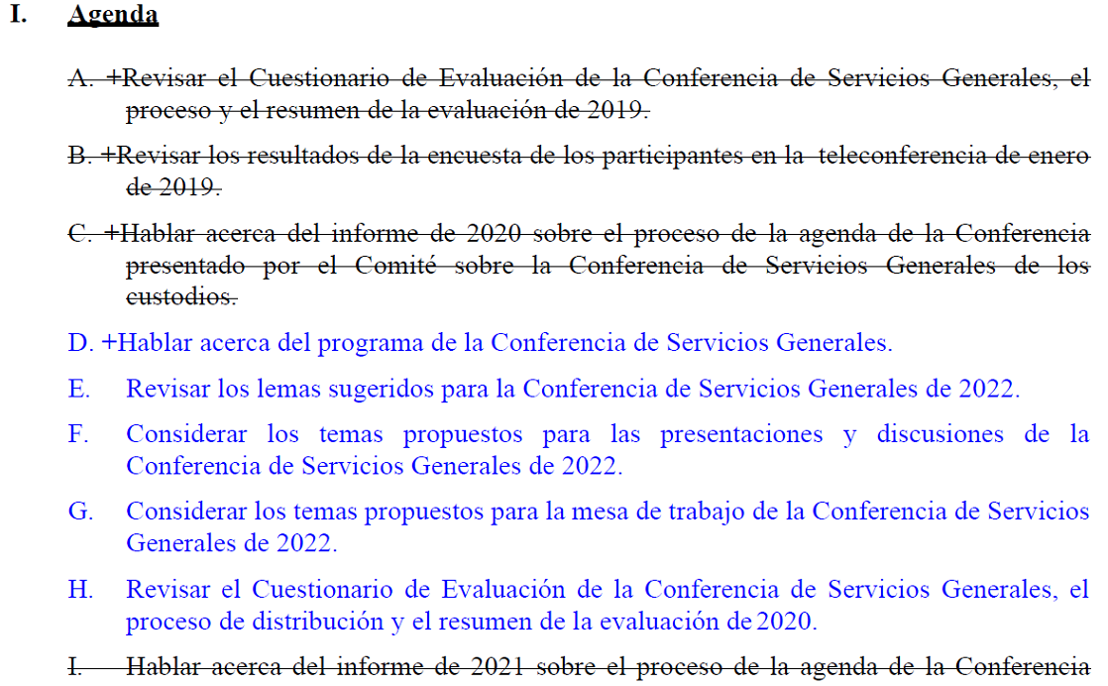
Elementos de la agenda en público disponible
Con y Sin entrada
Inglés
Español
https://www.dropbox.com/s/2ha4lbws6jzzdwp/%2471st%20GSC%20Final%20List%20of%20Agenda%20Items%20with%20strikeout%20%28English%29.pdf?dl=0
https://www.dropbox.com/s/9lbs9e8luiuwvr7/%2471st%20GSC%20Final%20List%20of%20Agenda%20Items%20with%20strike-out%20%28Spanish%29.pdf?dl=0

Slide 9
Recursos confidenciales
https://www.dropbox.com/s/lnwd48lrrk1y2sx/%232020%20Report%20Back%20Brainstorm.Final.July%207%2C2020.pdf?dl=0
Informe 2020 :
Conferencia final 2020
Informes:
Información básica en inglés desde el 15 de febrero
Información de antecedentes en español 7 y 12 de marzo
Resúmenes tabulados, preguntas pertinentes el 1 de marzo
Formularios de Google, comentarios principales el 6 de marzo
Reportajes con caras, el primero programado para el 4 de mayo
https://www.dropbox.com/s/mqzvloivktumsrs/%2370th%20GSC%20Final%20Report%20%28Anonymity%20Protected%29%20-%20English.pdf?dl=0

Slide 10
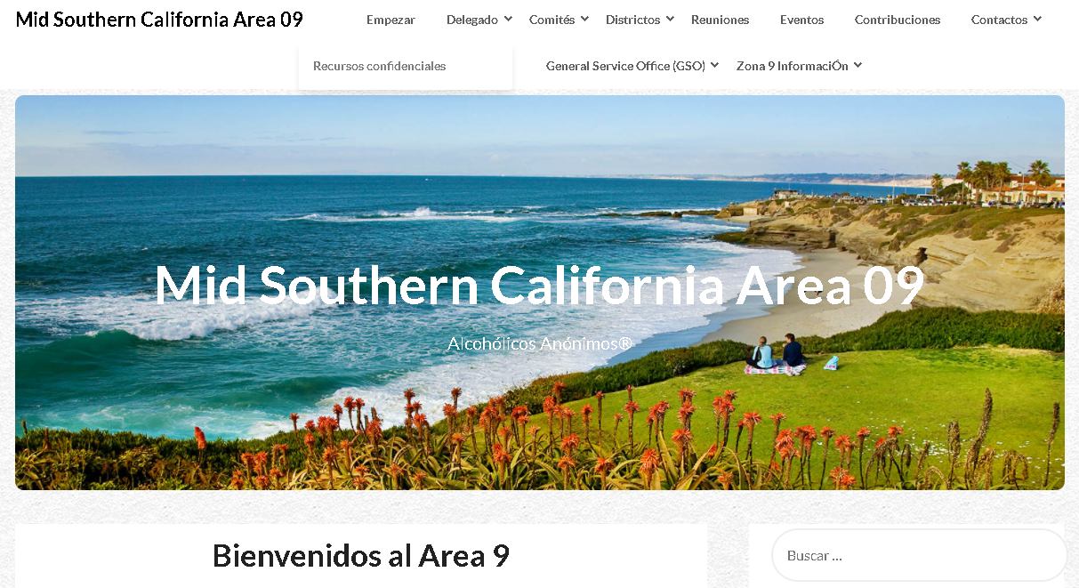
Acceso a elementos confidenciales
Información confidencial

Slide 11
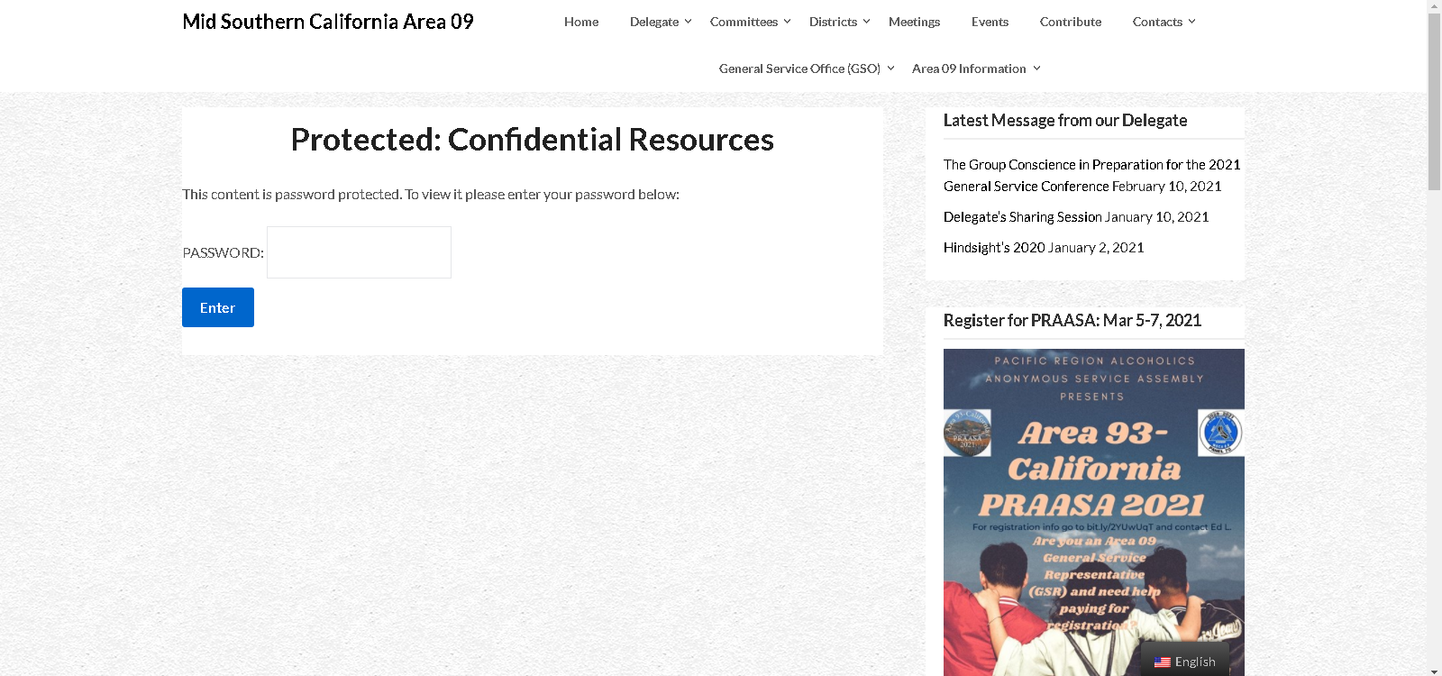
Acceso a información confidencial
area09Panel70

Slide 12
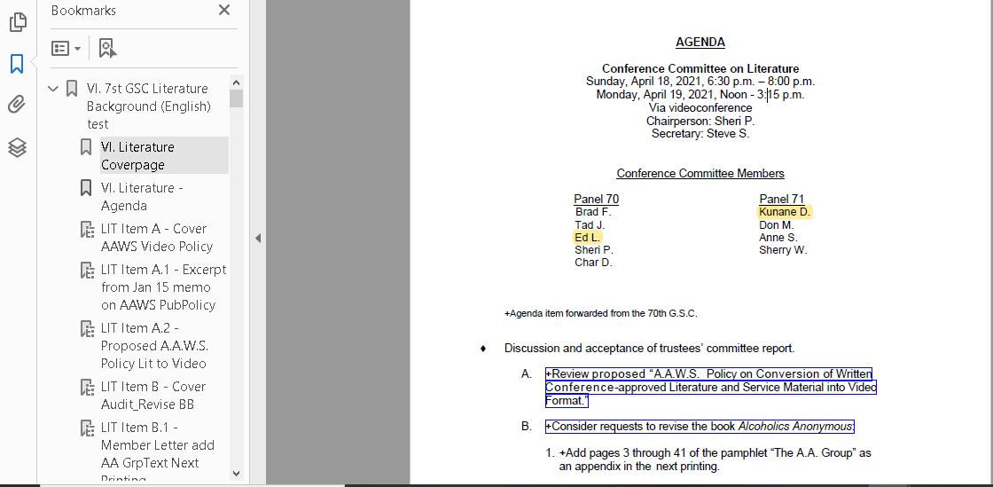
Navegación por la información básica
Marcadores de documentos
Enlaces a 37 elementos de la agenda

Slide 13
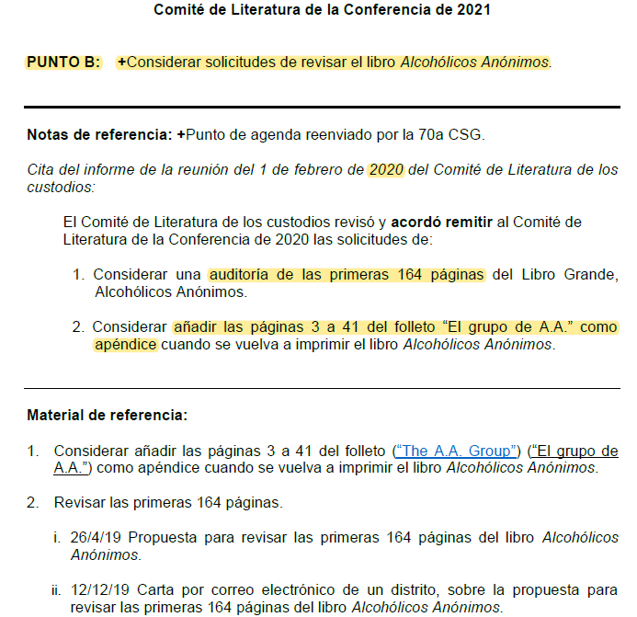
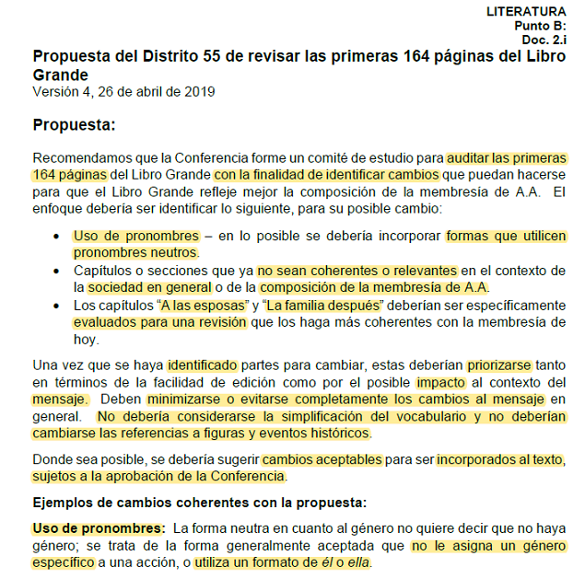
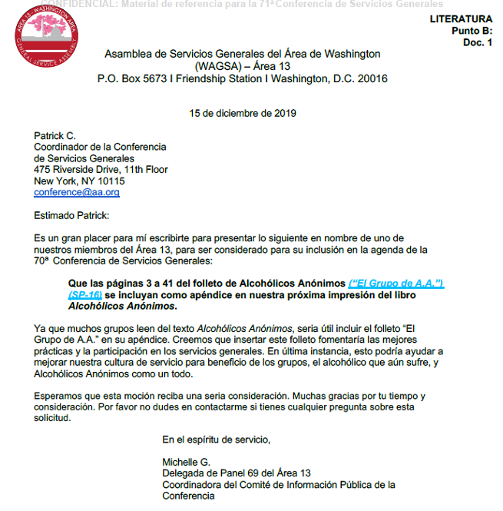
Información de contexto
Comité de Fideicomisarios deliberaciones
Letra(s) introduciendo elementos de la agenda
Partes pertinente esresaltado para ayudarte a estudiar información

Slide 14
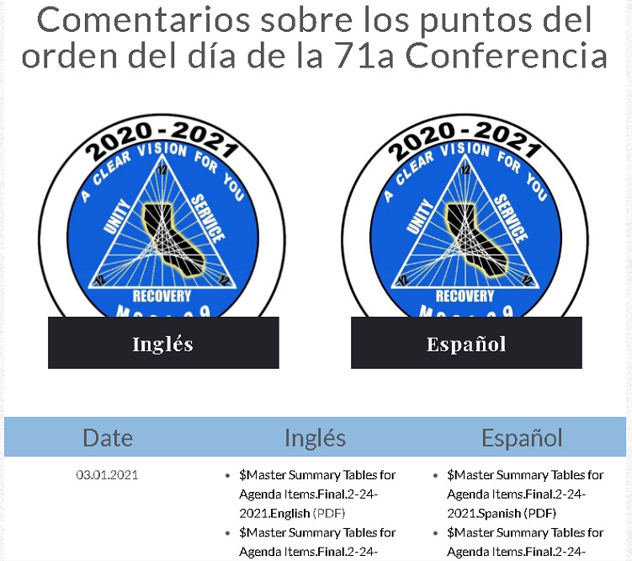
Recopilación de comentarios y captura de votos
Proporcionar comentarios y votar
Formularios de Google
MEJOR
Tablas de resumen si necesita enviar copias impresas

Slide 15
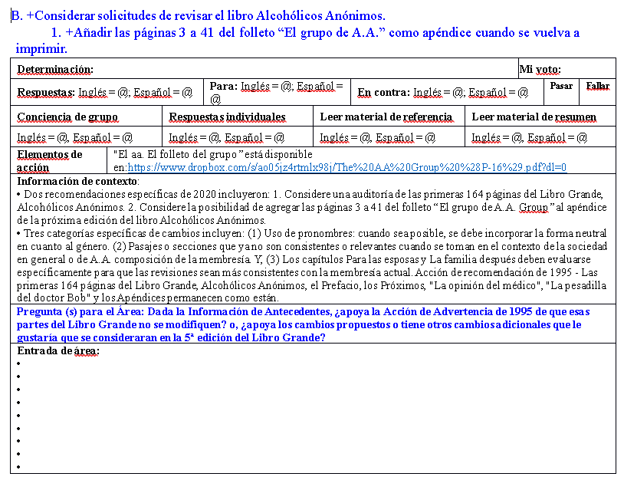
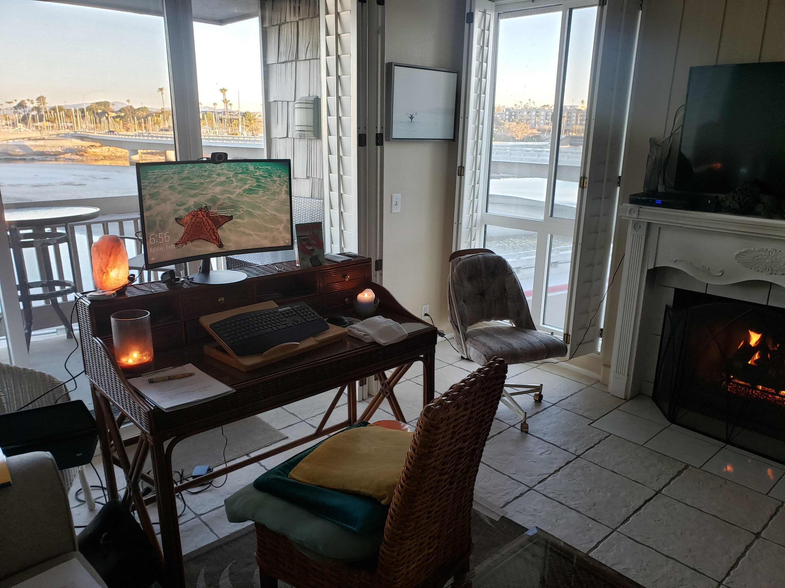
Tablas de resumen
Información de contexto (16/2 al 25/2/2021):
44 horas resumiendo
10 horas tabulando
Gasta tanto o pocoel tiempo que quieras gastar!

Slide 16
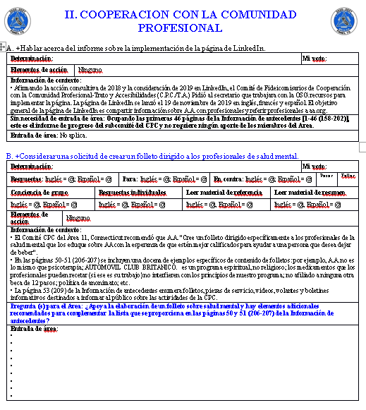
Cuestionar o no cuestionar
27 elementos de la agenda en fuente normal = No hay oportunidad de participar
83 elementos de la agenda en fuente azul = Por favor, proporcione información
TODOS los elementos de la agenda en Formularios de Google = Entrada

Slide 17
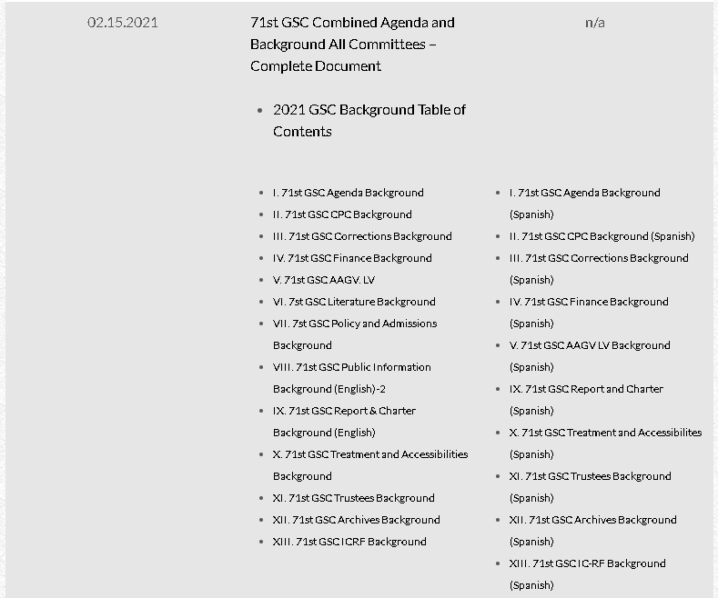
Números de página múltiples
1 archivo
con todo
13 archivos separados
Tablas de resumen: páginas 1-438 (páginas 1-1,371)

Slide 18
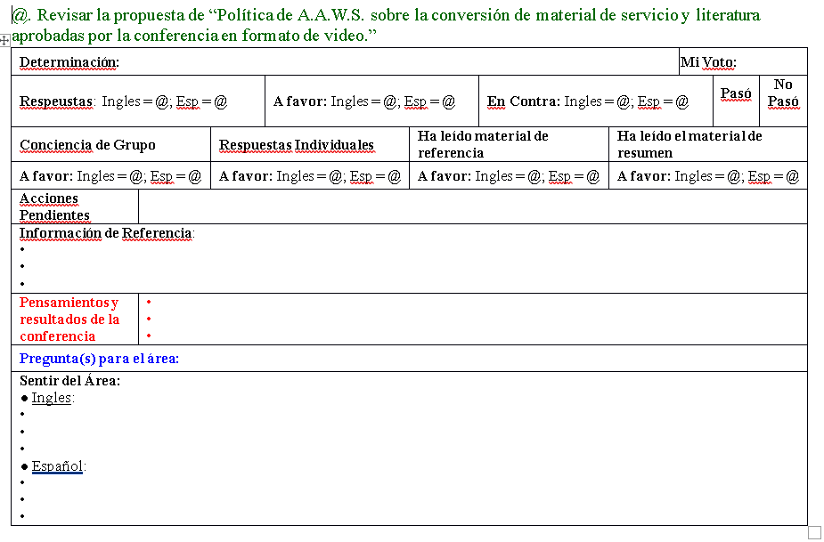
Advisory Action, Additional Committee Consideration, Forwarded (2020)
Yes or No?
¿Qué necesito (personalmente) leer?
Información de antecedentes resumida aquí
Mis notas durante la Conferencia
¿Deberíamos revisar 164 páginas del Libro Grande? ¿Porque y como? ¿Por qué no?
https://www.dropbox.com/s/zi5l1g2e5xvadug/%24Master%20Summary%20Tables%20for%20Agenda%20Items.Final.2-24-2021.English.pdf?dl=0
Entrada de área
capturado aquí
https://www.dropbox.com/s/zr205ngvfghykmy/%24Master%20Summary%20Tables%20for%20Agenda%20Items.Final.2-24-2021.Spanish.pdf?dl=0

Slide 19
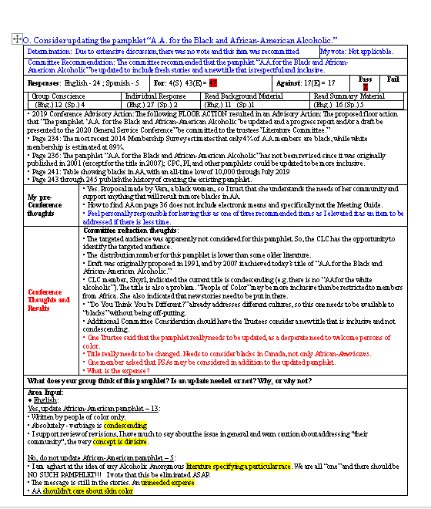
Después de la conferencia
Conferencia Votar
MSCA 09
Entrada/Voto
Fondo Notas:
Antes/Después
Conferencia Notas:
Antes/Después
MSCA 09
Aporte

Slide 20
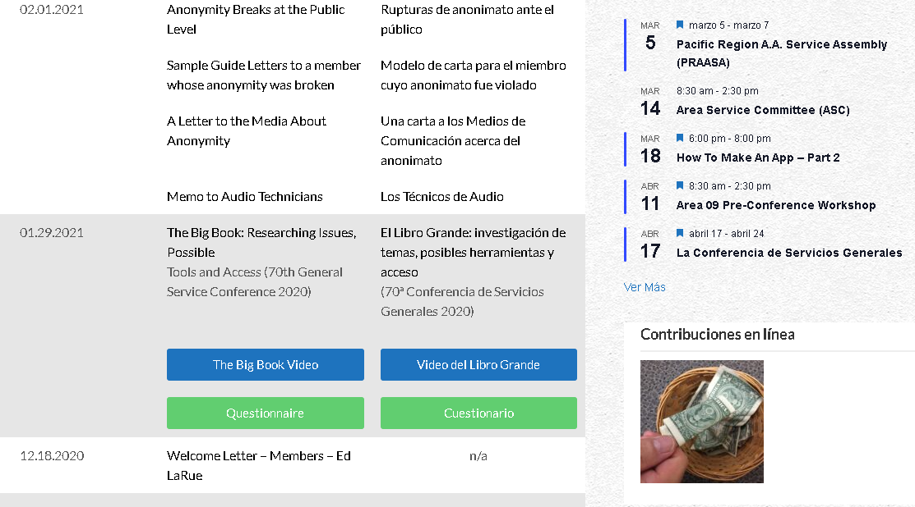
Accediendo a Formularios de Google

Slide 21
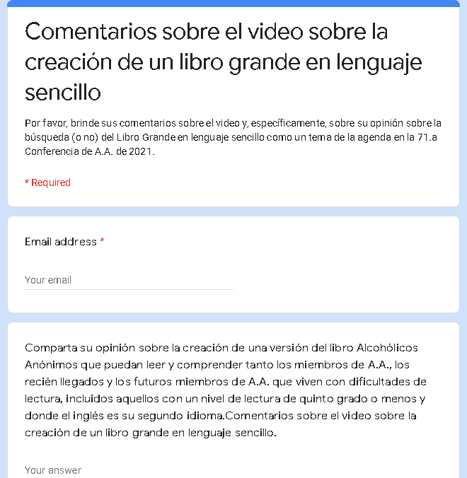
Formularios de Google
Solicitud actual sobre el libro grande en lenguaje sencillo (tema U de la agenda)
Si / No esta bien, pero
¡Por qué, por qué no es la pregunta!
https://vimeopro.com/user112910871/big-book-riptab/video/500617913
Entrada para cada tema de la agenda

Slide 22
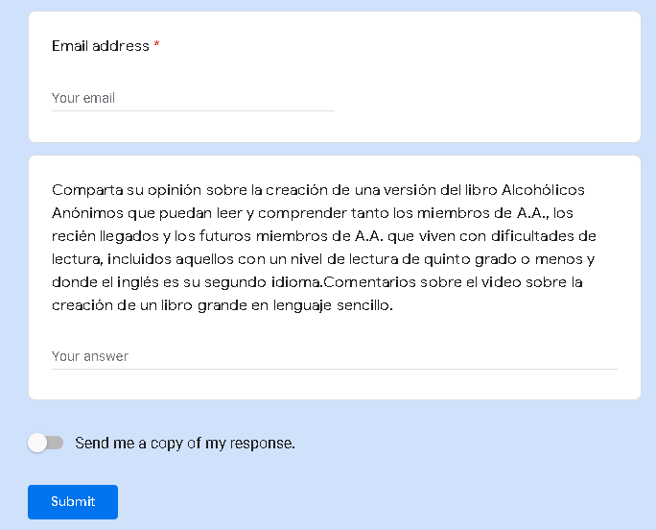
Completar formularios de Google

Slide 23
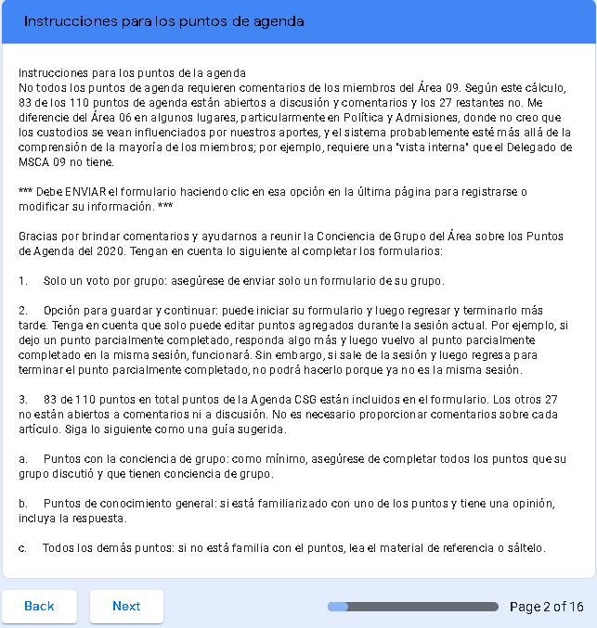
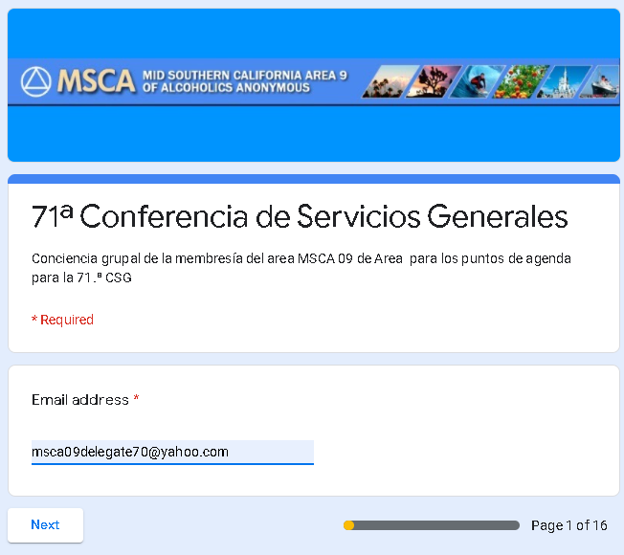
Formularios de Google
13 Comités
83 Elementos de la agenda
donde la retroalimentación será útil

Slide 24
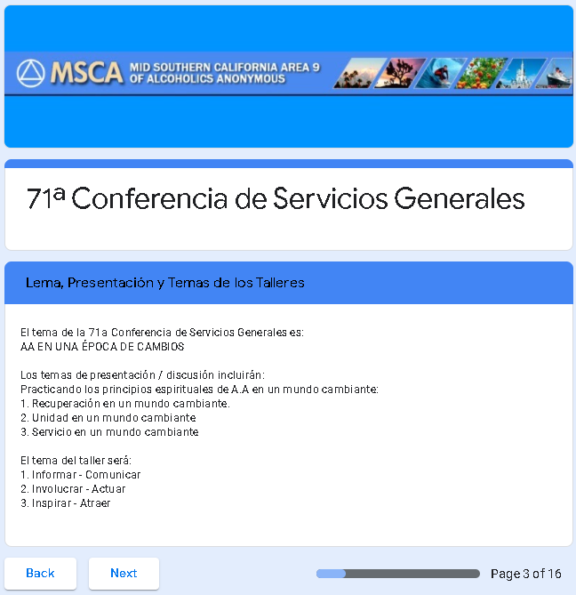

Slide 25
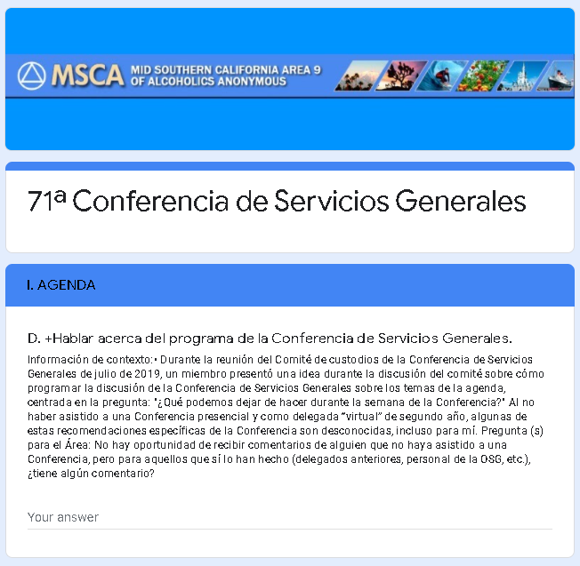
¡Por qué por qué no!

Slide 26
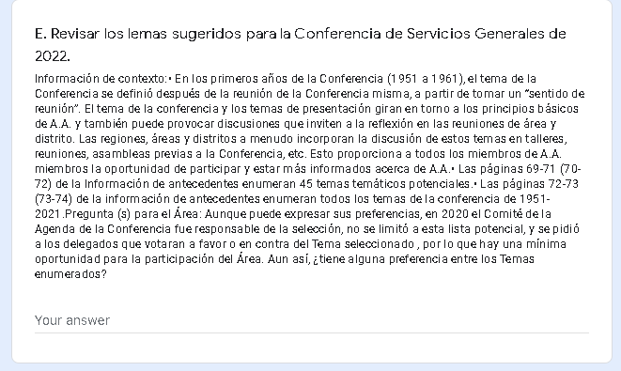
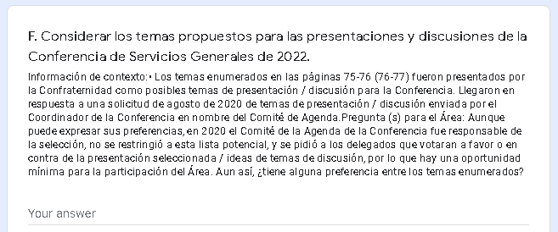
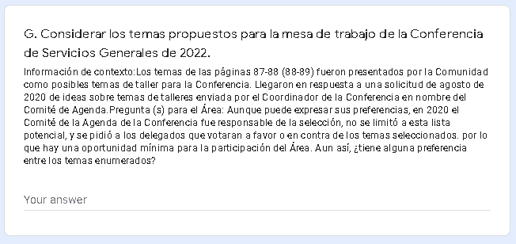
Desplazarse
Desplazarse

Slide 27
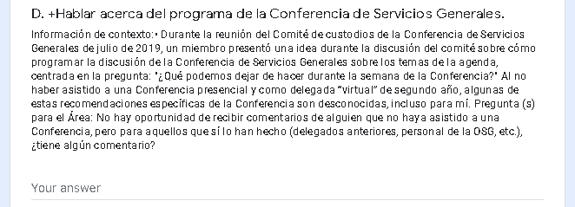
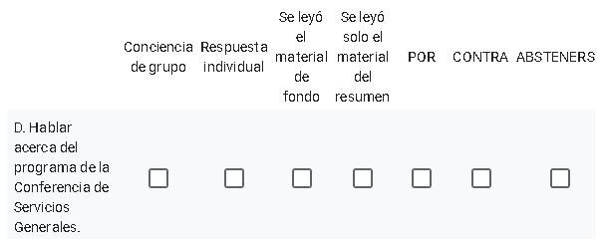
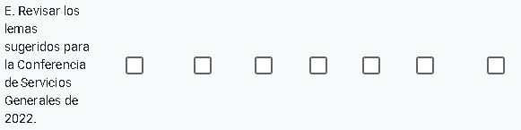
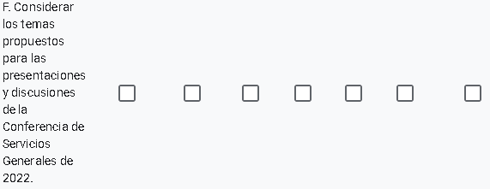
¡Por qué por qué no!
Tu preferencia: ¡Por qué, por qué no!
Tu preferencia: ¡Por qué, por qué no!

Slide 28
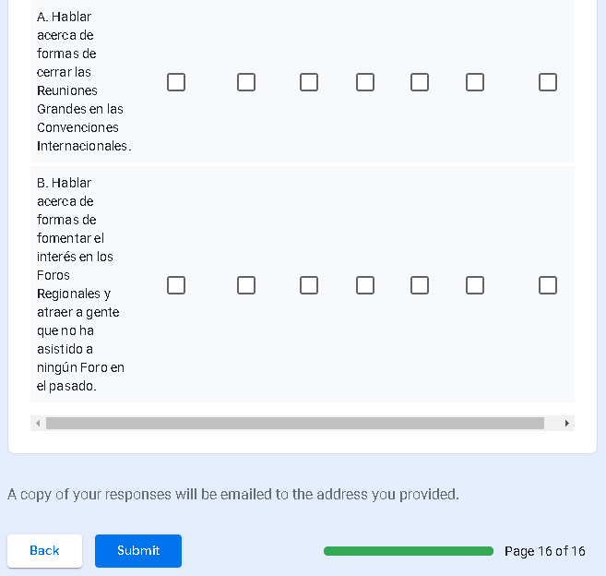

Al final de 13 Comités:

Slide 29
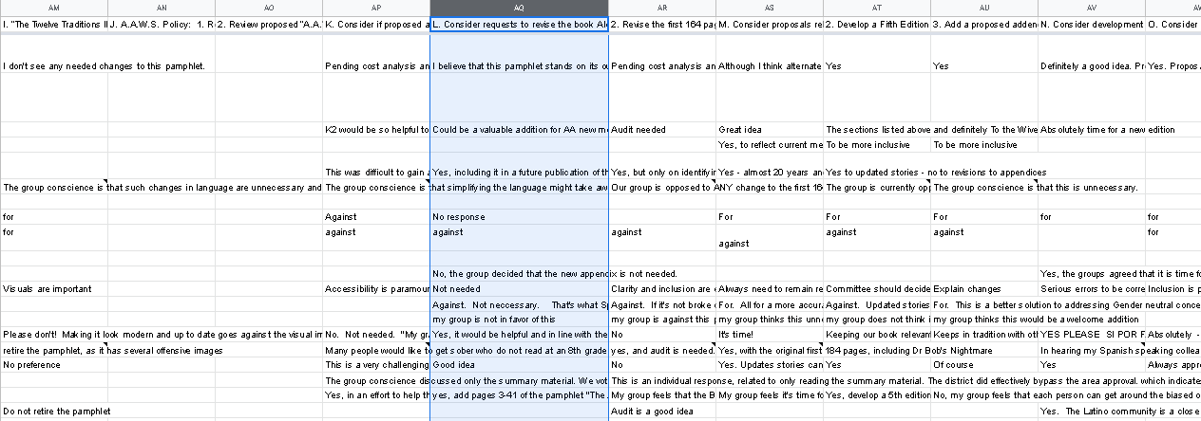
Cargado automáticamente a Excel

Slide 30
Preferencias de comentarios:
Mejor = Formularios de Google Excel subidos inmediatamente
Bien = Tablas de resumen electrónicas Cortar y pegar
Mínimo = Tablas resumidas en papel Entrada manual traducciones

Slide 31
Conciencia de grupo informada
20 de marzo: Los distritos organizan el campo de entrenamiento previo a la conferencia
5 de abril: Fecha límite para recibir comentarios
11 de abril: El Área alberga mesas redondas de talleres previos a la conferencia, similares al formato Campo de entrenamiento
Mensualmente - Reuniones de negocios hispanas entre distritos con los 6 distritos - ¡En persona!

Slide 32
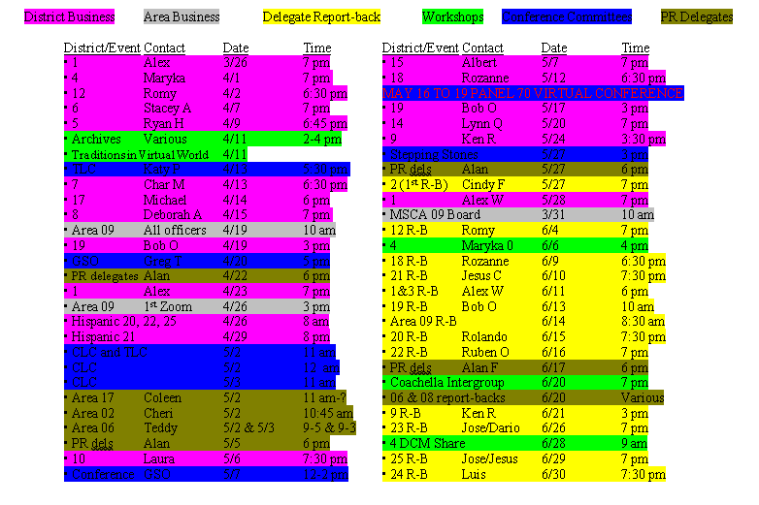
¡La vida antes y después de la conferencia!

Slide 33
La Conferencia Virtual Viral COVID del Panel Pandémico 70
Ed L, Mid-Southern California Area 09
Panel 70 Delegado
msca09delegate70@yahoo.com
Celda: (760) 964-0012
https://www.dropbox.com/s/tiduhljpvg69ex6/%232020%20Report%20Back%20Brainstorm.Spanish.pdf?dl=0
¡Reportajes!
¡Reportajes!

